Slide 1

Combattre les préjugés
COMBATTRE LES PRÉJUGÉS
à l’égard des chômeurs et chômeuses
À l’égard des chômeurs et chômeuses

Slide 2
Objectifs de l’atelier
Critiquer
Développer des outils pour questionner les préjugés
S’autodéfinir
Se réapproprier son expérience du chômage
Combattre
La lutte contre les préjugés : se mobiliser politiquement

Slide 3
Plan de l’atelier
Présentation du guide et tour de table
Les préjugés à l’égard des chômeur.se.s : une réalité tangible
Démystifier les préjugés
Le chômage, qu’est-ce que c’est ?
Combattre les préjugés

Slide 4

LES PRÉJUGÉS À L’ÉGARD DES CHÔMEUR.SE.S
Une réalité tangible et vécue

Slide 5
Activité suggérée 1 : Tour-d’horizon
Les chômeur.se.s sont responsables de leur situation
Les chômeur.se.s sont des profiteur.se.s
Les chômeur.se.s sont paresseux.ses
Les chômeur.se.s sont des voleur.se.s

Slide 6
Activité suggérée 1 : Tour-d’horizon
CHAMPS SÉMANTIQUES INVOQUÉS
INACTIVITÉ
manque de volonté
paresse
passivité
oisiveté
improductif
apathie
inertie
dépendance
MALHONNÊTETÉ
manque de probité
ingratitude
profiter
frauder
irresponsable
coupable

Slide 7

Qu’est-ce qu’un préjugé ?
Ensemble de stéréotypes défavorables à un individu
ou à un groupe qui est basé sur la double ignorance.
D'où viennent nos préjugés ?
Il sont véhiculés par le milieu et les institutions (famille,
école, médias). Les préjugés sont souvent intériorisés
et véhiculé par les personnes qui en sont victimes.
Les biais cognitifs, c’est quoi ?
Réflexe humain qui permet au cerveau de
simplifier la réalité afin de prendre des décisions devant
les milliers d’informations qu’il doit traiter chaques jours.
Personne n’échappent aux biais cognitifs.
Le biais de faux consensus
L’erreur fondamentale d’attribution
Le biais de confirmation

Slide 8
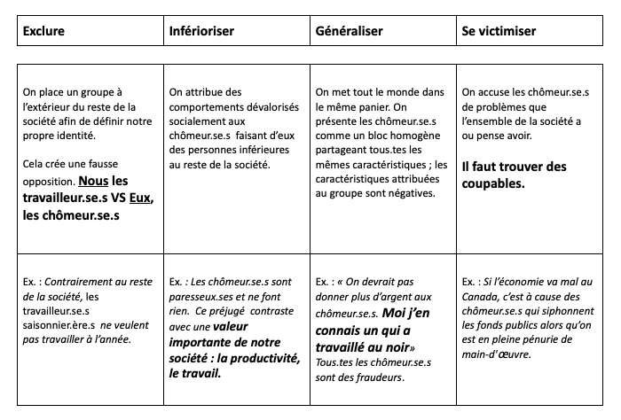

FONCTION DES PRÉJUGÉS
https://www.youtube.com/watch?v=PViJQBuiT6Q

Slide 9
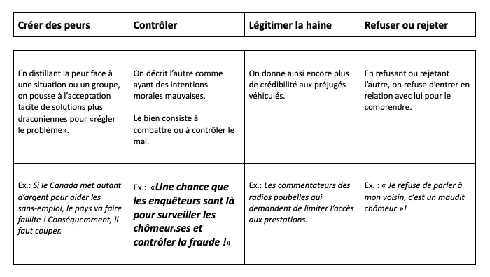
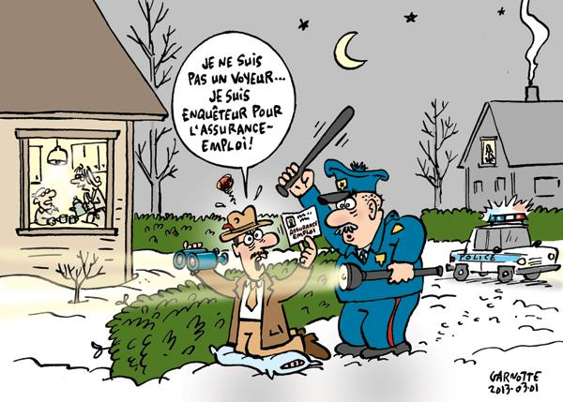
FONCTION DES PRÉJUGÉS
https://www.ledevoir.com/politique/canada/372486/service-canada-espionne

Slide 10
FONCTION DES PRÉJUGÉS
Souvent présentés comme des évidences, les préjugés
servent à discriminer.
Catégorisation sociale
Le groupe X
Stéréotype
Les X ne travaillent pas.
Préjugé
Méfiance envers le stéréotype = les x sont tous des paresseux.
Discimination
Exclusion, évitement

Slide 11

DÉMYSTIFIER LES PRÉJUGÉS
Le rôle des médias

Slide 12
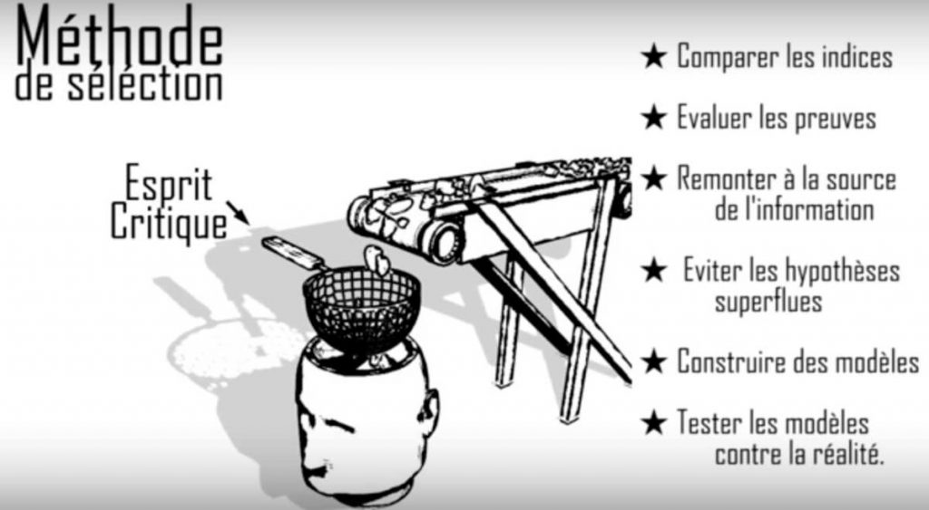
Atelier suggéré 3 : Faits ou opinions ?
VÉRIFIER LES SOURCES
L’article est écrit par qui ? Quel genre de sujet couvre généralement l’auteur de l’article ? À qui est donné la parole ? De qui provient les sources citées ?
ÊTRE ATTENTIF AUX DÉTAILS
Est-ce que certaine formulations de phrases suggèrent une interprétation? Pourquoi certaines formulation ont pour effet de convaincre et non de simplement décrire une situation ? Quels procédés rhétoriques sont utilisés dans l’article ?
Quelques réflexes à avoir

Slide 13
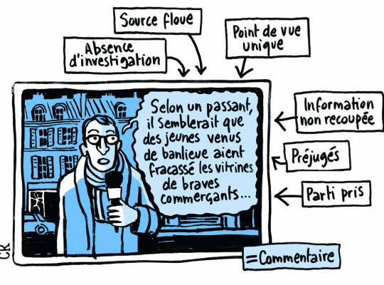
Atelier suggéré 3 : Faits ou opinions ?
« Ottawa versera aussi une aide d’urgence aux étudiants », Le Devoir, 23 avril 2020.
Se présente comme un texte neutre qui nous en apprend sur un sujet d’actualité (titre, présentation de la nouvelle mesure). Pourtant il y a une
sélection inégale des interventions.
7 paragraphes sont consacrés aux réactions à la nouvelle mesure de soutien, dont 6 accordent la parole à la Fédération canadienne des contribuables et à Robert Gagné, directeur du centre de recherche sur la productivité et la prospérité du HEC.

Slide 14



Je ne voudrais pas qu’on se
retrouve cet été avec des
reportages à propos d’employeurs
qui se disent incapables de recruter des étudiants
Atelier suggéré 3 : Faits ou opinions ?
Le texte ne fait pas juste présenter des faits, il utilise des procédés rhétoriques pour convaincre et diriger l’interprétation du.de la lecteur.rice.
La personnification : évoquer une idée sous les traits humains
Argument d’autorité : donner une légitimité à un argument en recourant à un expert pour prouver sa scientificité
Procédé pathétique : Pathos = émotion (ici susciter la méfiance et la peur)

Slide 15

L’illusion médiatique
DANS L’IDÉAL
DANS LA RÉALITÉ
Gardiens de la vérité et de la liberté de penser
Les médias sont au service du public
Les médias sont représentatifs de l’opinion publique
Les médias agissent comme contre-pouvoir
Les médias ne sont pas neutres (et ne sont pas tenus d’être neutres selon la loi canadienne)
L’opinion publique n’existe pas
a priori
Les médias sont vecteurs de préjugés
Les médias fabriquent le consentement

Slide 16
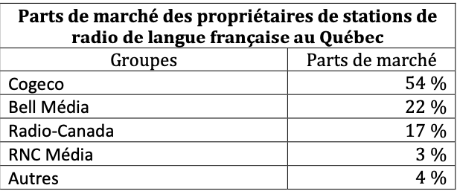
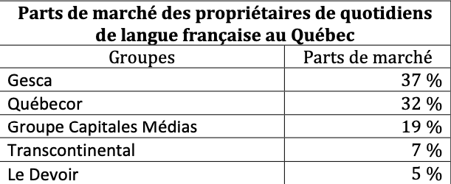
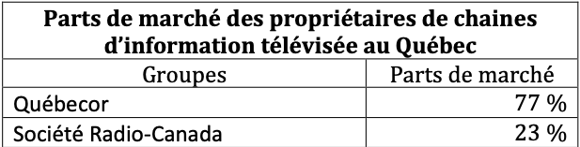
Les 5 biais médiatiques
1) Dimension économiques du média
2) Le poids de la publicité
3) La proximité entre les pouvoir médiatiques et politiques
4) Les pressions de diverses organisations ou des individus sur les lignes éditoriales
5) Le filtre idéologique de la société
Capsule vidéo suggérée
https://www.youtube.com/watch?v=9HxJZSrl-i8
Centre d’études sur les médias (2015)

Slide 17
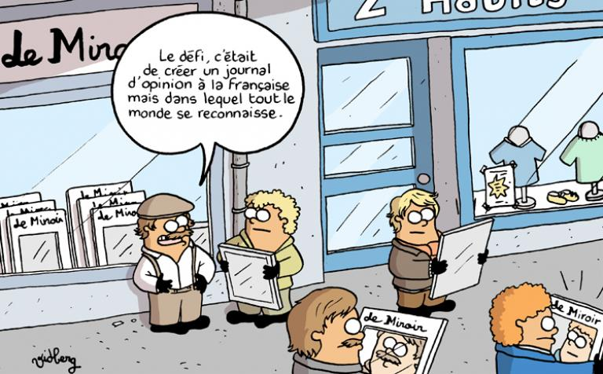
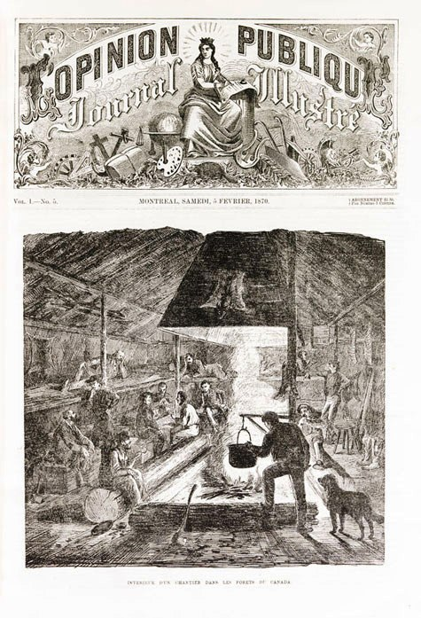
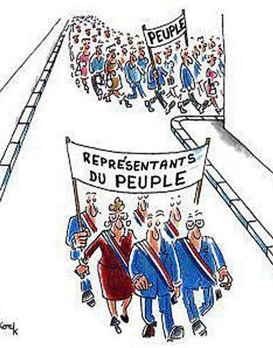
C’est quoi, l’opinion publique ?
Le sondage comme instrument de mesure de l’opinion publique
Une des propriétés des sondages consiste à poser aux gens des problèmes qu’ils ne se posent pas, à faire glisser des réponses à des problèmes qu’ils n’ont pas posé, et donc à imposer des réponses - Pierre Bourdieu

Slide 18
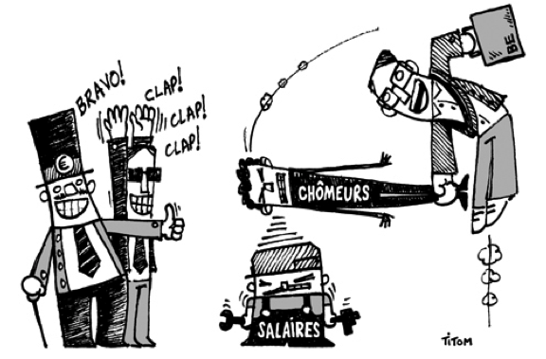
LE CHÔMAGE, C’EST QUOI ?
Du chômage comme statut au régime d’assurance-emploi

Slide 19
Atelier suggéré 4 : Les chômeur.se.s ne chôment jamais
Les définitions les plus simples, sont parfois les plus lumineuses
Chômage
(n.m) Situation d’un.e salarié.e qui, bien que apte au travail, se trouve privé d’emploi.
Synonyme : demandeur.se.s d’emploi
LAROUSSE 2020
Chômer
(verbe) Ne pas travailler en raison d’une fête. Cesser d’être en activité.
Synonyme : être improductif
ex: Le dimanche, les usines chôment
LAROUSSE 2020
VS

Slide 20

LUTTE POUR LE SENS DES MOTS
=
LUTTES SOCIALES
Le chômage Qu’est-ce que c’est ?
Réalité économique
Définition étatique
Situation sociale
Définition patronale

Slide 21
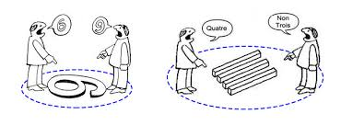
Point de vu situé

Slide 22


LE CHÔMAGE
comme situation
TRAVAILLEUR.SE.S ET CHÔMEUR.SE.S, MÊMES INJUSTICES, MÊME COMBAT !
Situation temporaire liée à une perte d’emploi
Les chômeur.se.s sont des travailleur.se.s en situation de chômage

Slide 23
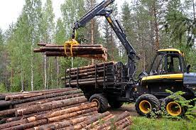
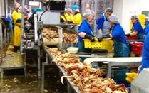
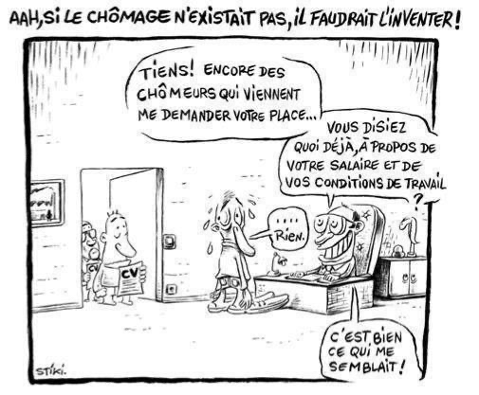
LE CHÔMAGE
comme réalité économique
Sur l’industrie saisonnière en Côte-Nord. https://www.facebook.com/watch/?v=595574971403749
Réalité inhérente à l’économie canadienne (ex : industrie saisonnière)
Mirage du plein-emploi
Pénurie de main-d’oeuvre ou pénurie
d’emplois de qualité ?
Régulation de la main-d’oeuvre
La menace du chômage comme levier pour faire pression à la baisse sur les conditions de travail

Slide 24
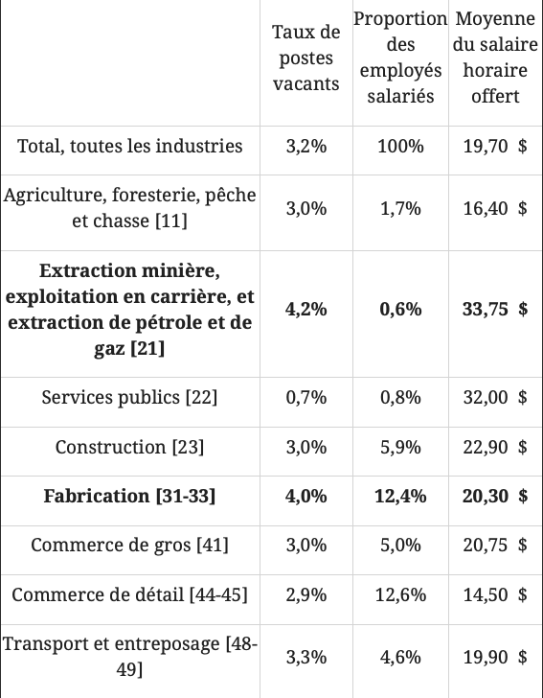
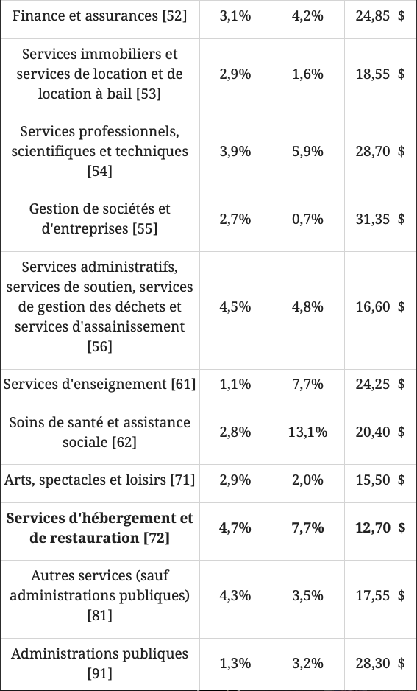
POUR MIEUX COMPRENDRE LE PHÉNOMÈNE DE LA PÉNURIE DE MAIN-D’OEUVRE (2017-2019)
Au-delà de la loi de l’offre et de la demande : 20 % des postes vacants se trouvent dans des entreprises qui sont en recrutement constants.
La pénurie de main d’oeuvre touche des secteurs spécifiques de l’industrie, notamment ceux qui offrent des faibles salaires et de conditions de travail peu attrayantes.
Données fournies par l’IRIS https://www.journaldemontreal.com/2019/01/16/penurie-de-main-duvre--des-nuances-simposent-encore

Slide 25


LE CHÔMAGE
comme réalité étatique
Définition générée par les états et leurs appareils administratifs pour déterminer l’accessibilité aux prestations d’assurance-emploi
https://www.canada.ca/fr/services/prestations/ae/assurance-emploi-reguliere/admissibilite.html
Chômeur.se.s prestataires d’assurance-emploi
Le taux de chômage comme instrument de
mesure et comme outil d’exclusion sociale
https://www.youtube.com/watch?v=VcsbpHn5HxY

Slide 26
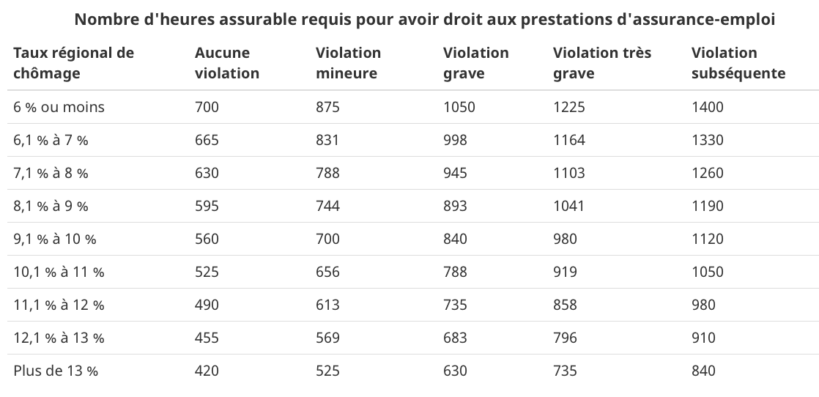
LE CHÔMAGE
comme réalité étatique
Admissibilité selon le taux de chômage par région (mars 2021)

Slide 27



LE CHÔMAGE
Une définition patronale
« La mission première de l’assurance-emploi est de fournir une assurance en cas de perte d’emploi et d’augmenter l’employabilité des demandeurs d’emploi. Le régime d’assurance -emploi ne doit pas être un désincitatif au travail et doit favoriser la mise en place de mesures actives pour inciter les travailleur.se.s à réintégrer le marché de l’emploi»
Plateforme 2018 du Conseil du Patronat du Québec.
LA FCEI s’oppose à une assurance-emploi obligatoire pour les travailleur.se.s autonomes
Lobbyisme
Activité qui consiste à se rassembler autour d’intérêts particuliers et de les faire valoir comme bien commun afin d’influencer les prises de décisions gouvernementales.
https://www.cpq.qc.ca/workspace/uploads/files/plateforme2018-2021.pdf

Slide 28
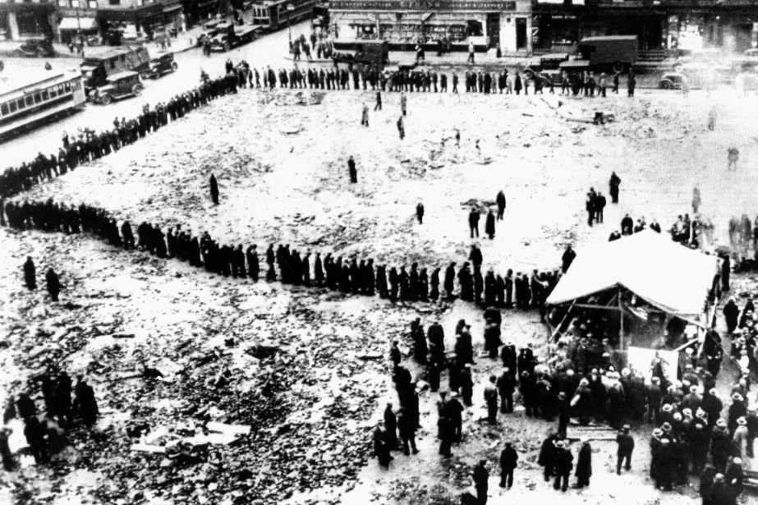
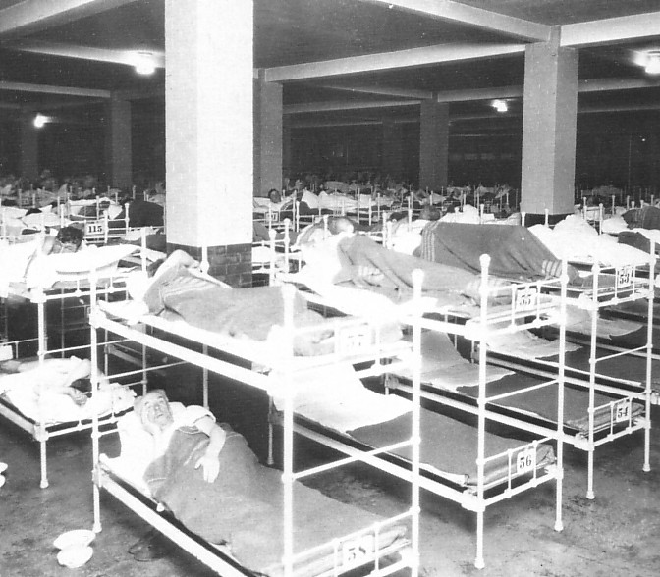
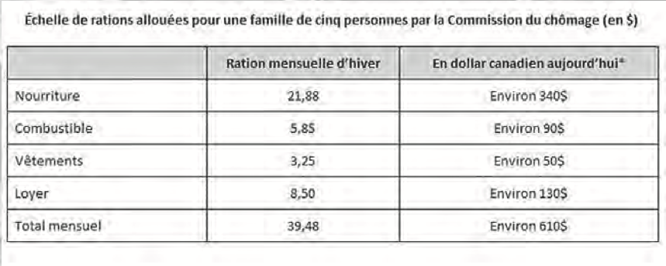
LE RÉGIME CANADIEN D’ASSURANCE-CHÔMAGE
Origines historiques
Plus de 100 000 québécois.se.s survivent grâce aux secours directs et aux bons alimentaires
Grande dépression
Le taux de chômage atteint 27%.
La Bolduc : Ça va v’nir, ça va v’nir
Distribution de pain et de soupe par une église à Montréal
Dortoir du refuge Meurling durant la crise économique

Slide 29
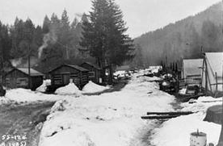
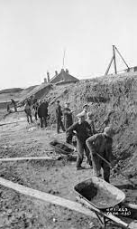
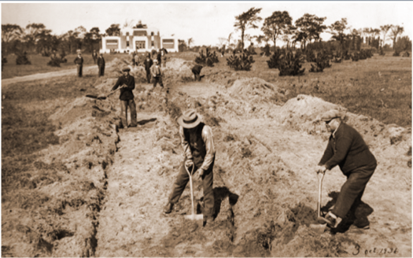
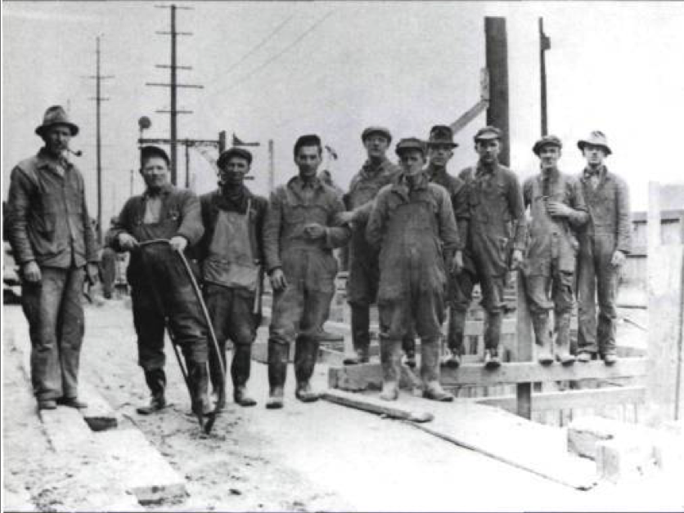
LE RÉGIME CANADIEN D’ASSURANCE-CHÔMAGE
Origines historiques
1932 : Le premier ministre R.B. Bennett approuve la création d’un réseau national de camps de travail pour loger les chômeurs et sans-abris.
De nombreux chantiers de travaux publics sont créés par les municipalités. Les travailleurs sont en moyenne payé 30 cents par heure.
Construction du jardin botanique de Montréal
Groupes de travailleurs affectés à la construction de l’égout collecteur de Québec

Slide 30

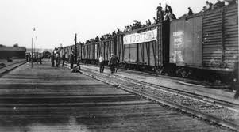
LE RÉGIME CANADIEN D’ASSURANCE-CHÔMAGE
Origines historiques
Formation de comité de sans-emplois ; perturbation des conseils municipaux; grèves sur les chantiers; détournement des compteurs d’électricité ; manifestations ; marches de la faim vers Québec et Ottawa
QUELQUES REVENDICATIONS
MULTIPLICATION
DES ACTIONS
COLLECTIVES
Contre l’arbitraire et le paternalisme des mesures de secours -
paiements en argent (et non en bons) ;
contre l’insalubrité des refuges et pour le droit au logement ;
contre le travail obligatoire comme condition à remplir pour être assisté ;
pour une hausse des salaires sur les chantiers de travaux publics ;
contre l’univers carcéral des camps de travail pour les chômeurs célibataires ;
contre les déportations de sans-emploi d’origine étrangère;
POUR UN RÉGIME D’ASSURANCE-CHÔMAGE NON-CONTRIBUTIF
DOCUMENTAIRE MARCHE SUR OTTAWA - 1935

Slide 31

LE RÉGIME CANADIEN D’ASSURANCE-CHÔMAGE
Caractéristiques au moment de sa création
Sur les timbres fiscaux de l’assurance-chômage
2- Un régime assurantiel
Suite à de longs débats, le gouvernement canadien finit par s’inspirer du modèle britannique et adopte la formule contributive selon laquelle le droit à la protection de revenu s'acquiert par les cotisations.
Selon la loi, la caisse doit uniquement servir à payer les prestations des chômeur.se.s.
1- Vision du chômage comme problème social
L’État reconnaît sa responsabilité en matière de chômage et agira à titre d’instrument de solidarité social. Recevoir
L’assurance emploi devient la pièce maîtresse du filet de sécurité sociale canadien et le pilier de l’État providence.
1940 Le gouvernement King obtient l’accord des provinces pour faire de la gestion du chômage une compétence fédérale. La Loi sur l’assurance-emploi est adoptée le 7 août

Slide 32

LE RÉGIME CANADIEN D’ASSURANCE-CHÔMAGE
Caractéristiques au moment de sa création
La liberté de choisir son travail
Toute personne a droit au travail, au libre choix de son travail, à des conditions équitables et satisfaisantes de travail et à la protection contre le chômage. - Article 26 de la Déclaration universelle des droits de l’Homme (DUDH)
S'agissant d'une liberté individuelle, celle-ci n'a de portée concrète que si elle est protégée

Slide 33
LE RÉGIME CANADIEN D’ASSURANCE-CHÔMAGE
Caractéristiques au moment de sa création
1955 : Amélioration de la couverture des travailleur.se.s de l’industrie saisonnière
1971 : Durant la décennie 1970, 96 % de la population active était couverte par le régime.
Le nombre de semaines de travail exigé pour être admissible est de huit semaines au cours des 52 dernières semaines.
Les sanctions pour départ volontaire, congédiement pour inconduite et pour refus d’un emploi convenable se traduisent par une perte maximale de trois semaines de prestations.
1945-1975
Interventionnisme de l’État canadien et accès élargie au régime d’assurance-chômage.

Slide 34


LE RÉGIME CANADIEN D’ASSURANCE-CHÔMAGE
Le tournant des années 1980
Campagne de marketing social de l’OCDE
Protection contre le chômage = mesures passives
Il faut « combattre la dépendance des chômeur.se.s» à l’égard des programmes de soutien de revenus
Préjugés
Entente Canada-Québec (1997)
«Le Canada et le Québec conviennent une entente visant la mise en oeuvre des mesures actives d’emploi du Québec financées à même le Compte d'assurance-emploi . »
Idéologie

Slide 35
LE RÉGIME CANADIEN D’ASSURANCE-CHÔMAGE
Le tournant des années 1980
Accès restreint aux prestations
Diminution de la qualité de la couverture
Retrait de l’État du financement de la caisse d’assurance-chômage
Régime d’AE comme outil de la régulation de la main-d’oeuvre
Un nouveau nom
Néolibéralisme
Doctrine politique et économique qui critique l’interventionnisme de l’État-providence et fait de la responsabilité individuelle et de la logique de marché les piliers des politiques publiques.
L’assurance-emploi au Canada, une méchante débarque (Capsule vidéo)
Sur la théorie du ruissellement (Capsule vidéo)

Slide 36
LES CONTRE-RÉFORMES DE L’ASSURANCE-EMPLOI
1975 Le projet de loi C-69 abolit le taux de prestations à 75 % pour les chômeurs ayant des personnes à charge. Pour les départs volontaires et l’inconduite, la durée maximale de l’exclusion double pour atteindre six semaines.
1977 Le projet de loi C-27 instaure la norme variable d’admissibilité. Désormais, le nombre de semaines de travail requis pour être admissible aux prestations variera selon le taux de chômage régional.
1978 Le projet de loi C-14 resserre les critères d’admissibilité : il faudra dorénavant accumuler plus de semaines de travail pour se qualifier. Le taux de prestations est diminué à 60 %.
1990 La loi C-21 augmente l’exclusion des travailleurs et des travailleuses et accentue le caractère répressif de la loi. 130 000 sans-emploi ne seront plus admissibles aux prestations. Retrait complet de l’État du financement de la caisse.
1993 La loi C-113 est déposée par le parti Conservateur.Le taux de prestations passe de 60 % à 57 % de la moyenne salariale.
Les personnes qui perdent désormais le droit aux prestations régulières à la suite d’un départ volontaire « non justifié » ou d’un congédiement pour « inconduite ».
1994 Les prestataires subissent une perte de 9 à 16 semaines de prestations selon la région et le taux de prestations passe de 57 % à 55 %
1996 Projet de loi C-12 changera notamment l’admissibilité basée sur les semaines de travail par un système fondé sur les heures ce qui a pour effet d’exclure les travailleur.se.s les plus précaires du régime ( temps partiel, sur appel, saisonnier). Le régime d’assurance-chômage s’appelle désormais régime d’assurance-emploi.

Slide 37
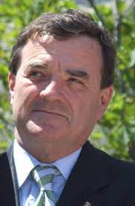
LE RÉGIME CANADIEN D’ASSURANCE-CHÔMAGE
Comme outil de régulation de la main-d’oeuvre
«J’ai été élevé d’une certaine façon: il n’y a pas de mauvais emploi. Le seul mauvais emploi, c’est de ne pas avoir d’emploi.» - Jim Flaherty
Les chômeur.se.s pourraient se voir forcés d’accepter des emplois jusqu’à 30% moins payant
Un.e prestataire doit accepter des emplois jusqu’à 100 km de son domicile
Loi C-38 : modification de la notion d’emploi convenable (2012)

Slide 38
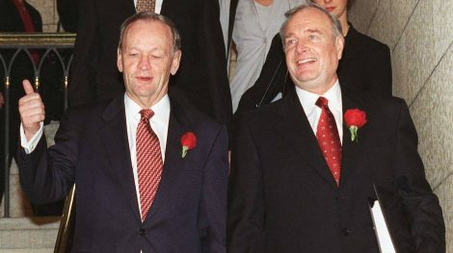
DÉTOURNEMENT DE LA
CAISSE D’ASSURANCE-EMPLOI
57 milliards de dollars volés sur plus de 10 ans
1) Pour équilibrer le budget
Office de financement de l’assurance-emploi.
2) Pour financer des mesures actives d’emploi
« Stratégie de mise en valeur de la main-d’œuvre canadienne »

Slide 39

COMBATTRE LES PRÉJUGÉS
Se mobiliser

Slide 40
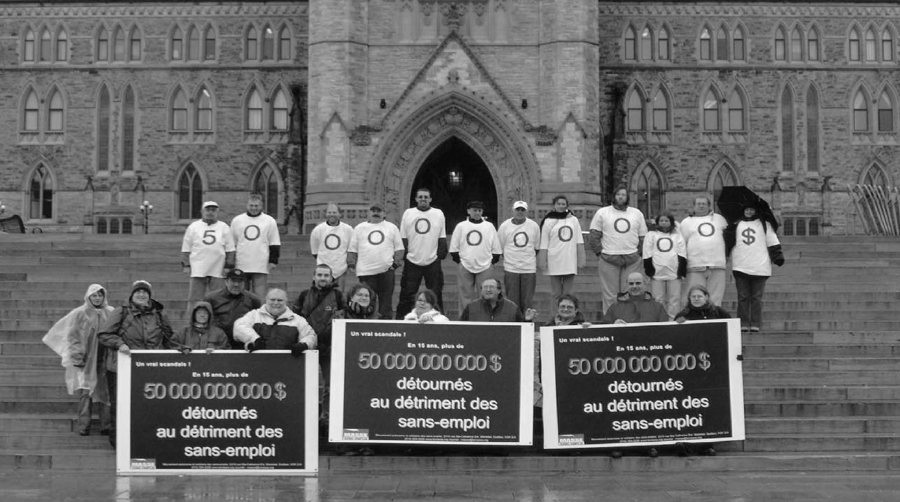




RÉSISTANCES AUX RÉFORMES NÉOLIBÉRALES
Luttes pour un régime d’assurance-chômage plus accessible

Slide 41
RÉSISTANCES AUX RÉFORMES NÉOLIBÉRALES
Luttes pour un régime d’assurance-chômage plus accessible
Sur le mouvement des sans-chemises (2002)
Les sans-chemises se mobilisent (feuillet)
Sur la lutte contre la réforme Harper (2012)
Sur le saccage de l’assurance-chômage par le gouvernement conservateur (feuillet)
Conférence sur le saccage de l’assurance-chômage (vidéo)
Sur la lutte contre le trou noir
Sur le Trou noir et l’industrie saisonnière (capsule vidéo)
Sur la lutte pour éliminer le caractère discriminatoire du régime à l’égard des femmes
La loi sur l’assurance-chômage, une loi sexiste à transformer (feuillet)
Un régime discriminatoire envers les femmes (capsule vidéo)
Sans-emploi et sans chômage suite à un congé de maternité

Slide 42
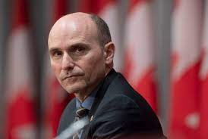
RÉSISTANCES AUX RÉFORMES NÉOLIBÉRALES
Luttes en cours
Mars-Avril 2020 : trois millions d'emplois ont été perdus et 2,5 millions travailleur.se.s de plus ont aussi vu leurs heures réduites pendant ces deux mois.
Qui va payer pour les programmes d’urgence de la Covid-19 ? (Capsule vidéo)
Mesures temporaires
pour s’adapter à la réalité du
marché du travail
Prestation canadienne d’urgence (PCU)
Prestations de la relance économiques
Programme d’assurance-emploi bonifié
«On savait que le filet de l'assurance- emploi était un peu trop percé, ne couvrait pas assez grand, mais on n'a pas procédé assez rapidement à sa réforme.»

Slide 43

RÉSISTANCES AUX RÉFORMES NÉOLIBÉRALES
Luttes en cours
Une réforme permanente du régime exigée
Pour un régime adapté à la réalité du marché du travail
(1 emploi sur 3 au Canada est un emploi atypique)
Pour améliorer l’accès aux prestations des travailleur.se.s à temps partiel
Pour contrer la précarité des travailleur.se.s en situation de chômage (Un des plus faible taux d’indemnisation des pays de l’OCDE)
Pour éliminer le caractère discriminatoire du régime à l’égard des femmes (34% des prestations régulières versées sont perçues par des femmes)
Pour éliminer le problème du trou noir vécu par les travailleur.se.s de l’industrie saisonnière

Slide 44
RÉSISTANCES AUX RÉFORMES NÉOLIBÉRALES
Comment s’impliquer ?
PRENDRE LA PAROLE
S’ORGANISER
Écrire au député.e élu.e de sa circonscription
Devenir membre du groupe de défense des droits des chômeur.se.s de votre région
Signer des pétitions
Témoigner de son expérience pour combattre les préjugés
Les groupes de défense des droits des chômeur.se.s sont des groupes communautaires qui se mobilisent pour un meilleur régime d’assurance-chômage et qui informent les chômeur.ses sur leurs droits afin de briser l’isolement des travailleur.se.s en situation de chômage.
Témoignages dans le cadre de la campagne du MASSE (2020)

Slide 45

LA DÉFENSE COLLECTIVE DES DROITS DES CHÔMEUR.SE.S
Pour connaître le groupe situé dans votre région
Le Mouvement autonome et solidaire des sans-emploi (MASSE) rassemble 15 groupes de défense des droits des chômeur.se.s dans 10 régions du Québec et constitue le
plus important regroupement de chômeurs et chômeuses au Québec.

